Slide 1
Экологическое воспитание дошкольников 6-7 лет через опытно-экспериментальную деятельность
Работу выполнила
воспитатель МБДОУ №33
Куличкова Н.Л.

Slide 2
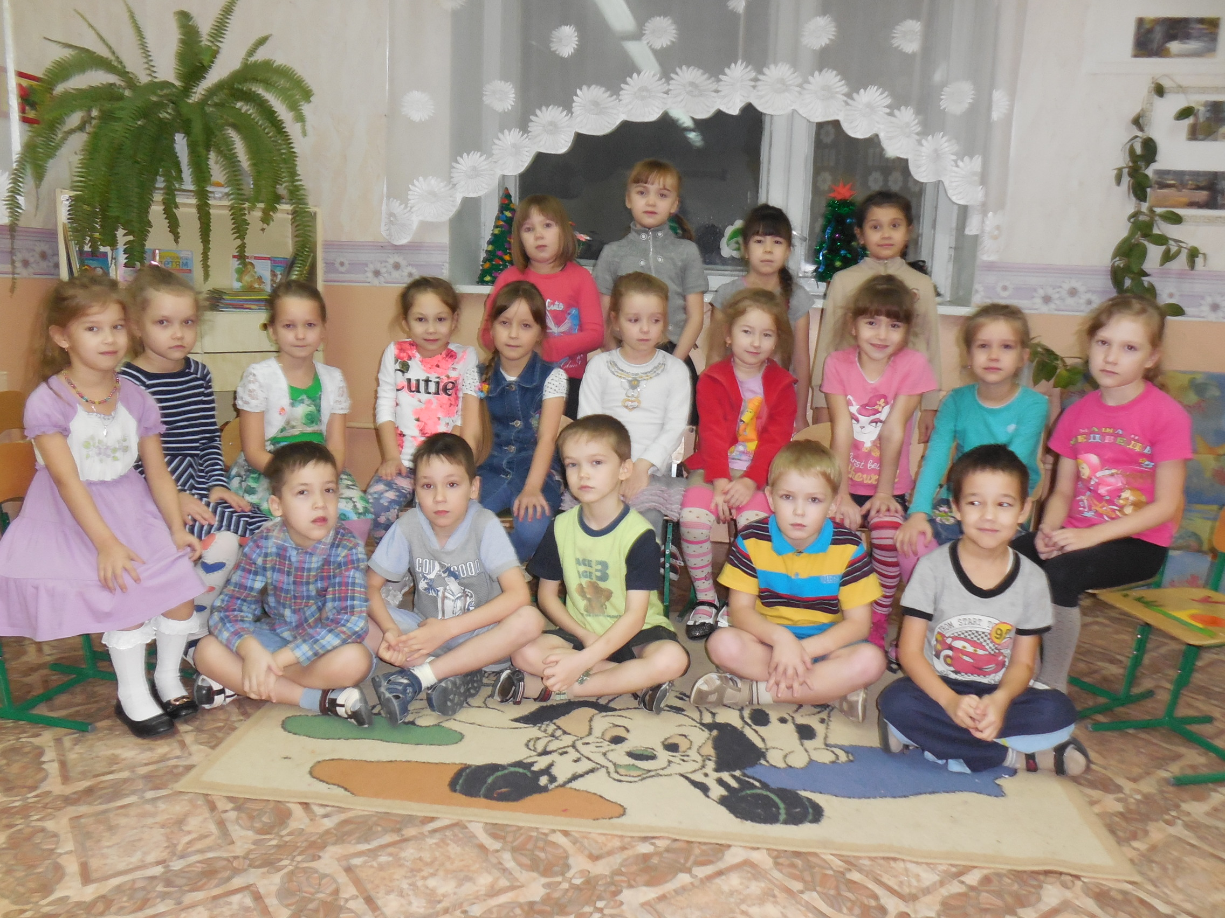

Slide 3
Экспериментальная деятельность вызывает у детей интерес к исследованию природы, стимулирует их к получению новых знаний, ознакомление дошкольников с явлениями неживой природы занимает особое место, мы создаем предпосылки формирования у него новых практических и умственных действий.

Slide 4
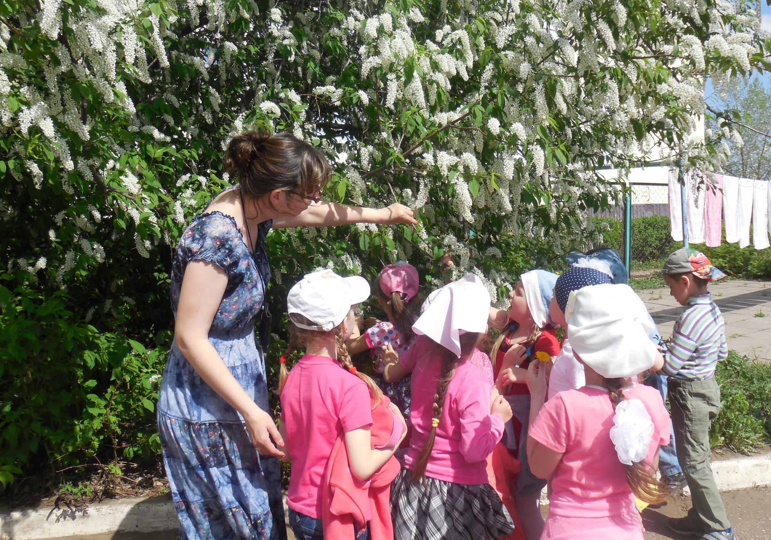

Slide 5
Цель: формирование начала экологической культуры дошкольников

Slide 6
Задачи: -углублять представление о взаимосвязях в природе; - развивать наблюдательности, -учить сравнивать, анализировать, обобщать и делать выводы; -воспитывать у детей элементы экологического сознания, ответственное отношение к окружающей природной среде.

Slide 7
Тема моего самообразования– это экспериментирование. Такие направления детской экспериментальной деятельности как опыты, наблюдения - я провожу на занятиях, в совместной деятельности, в режимные моменты.

Slide 8
Дети часто экспериментируют с различными веществами, стремясь узнать что-то новое и это порой бывает небезопасно, а эксперимент, организуемый педагогом - безопасен и знакомит их с различными свойствами окружающих предметов, законами природы .

Slide 9
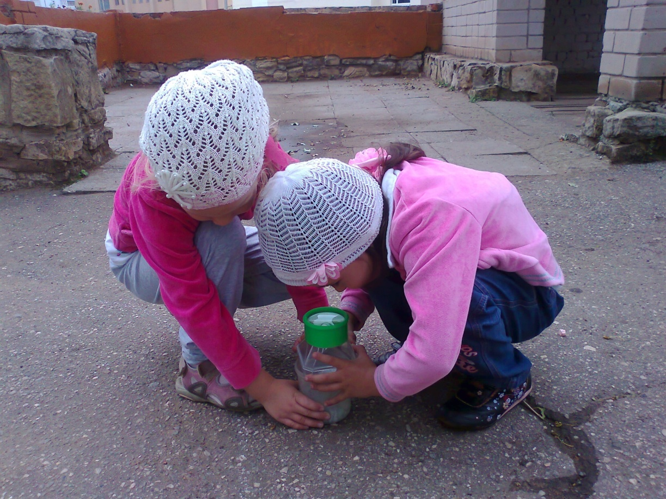
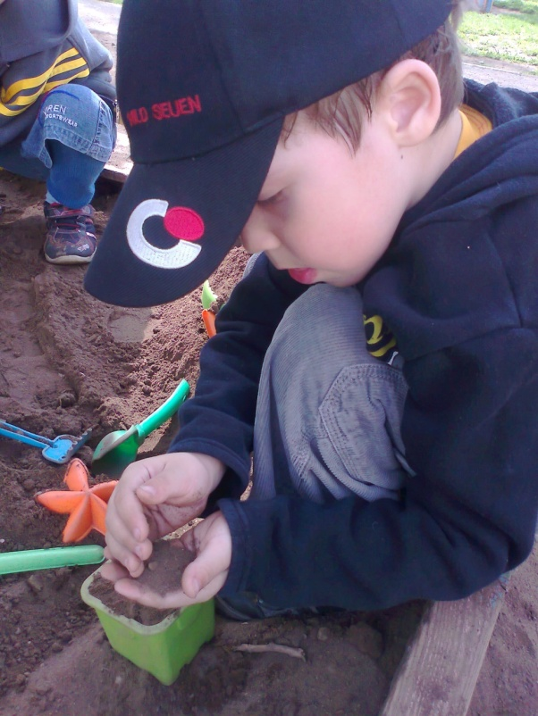
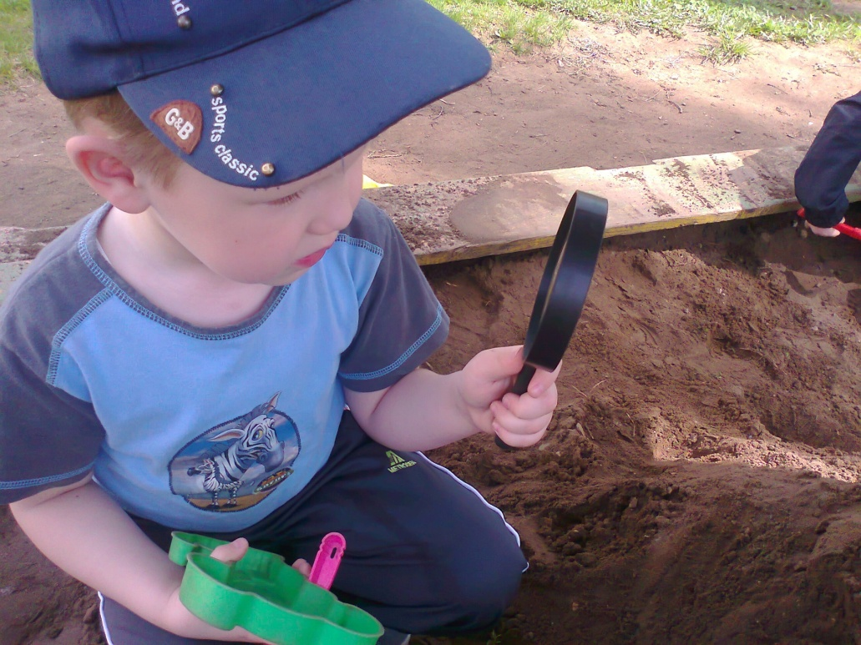
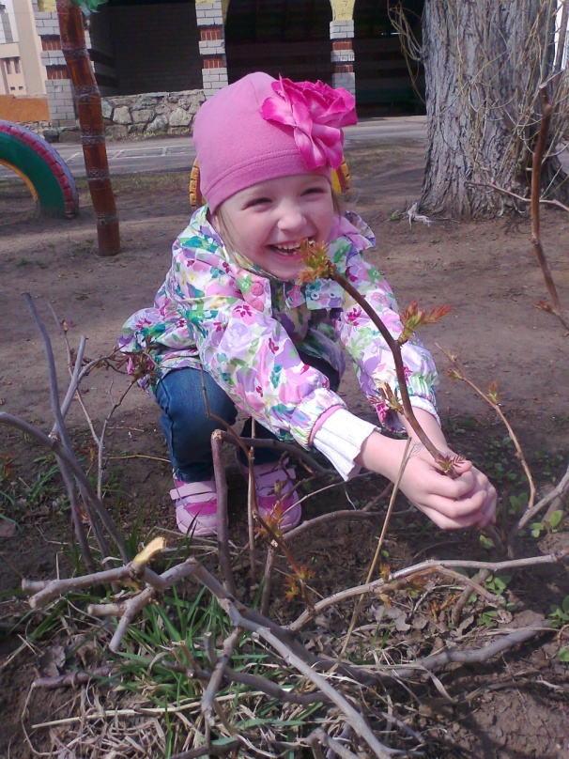

Slide 10
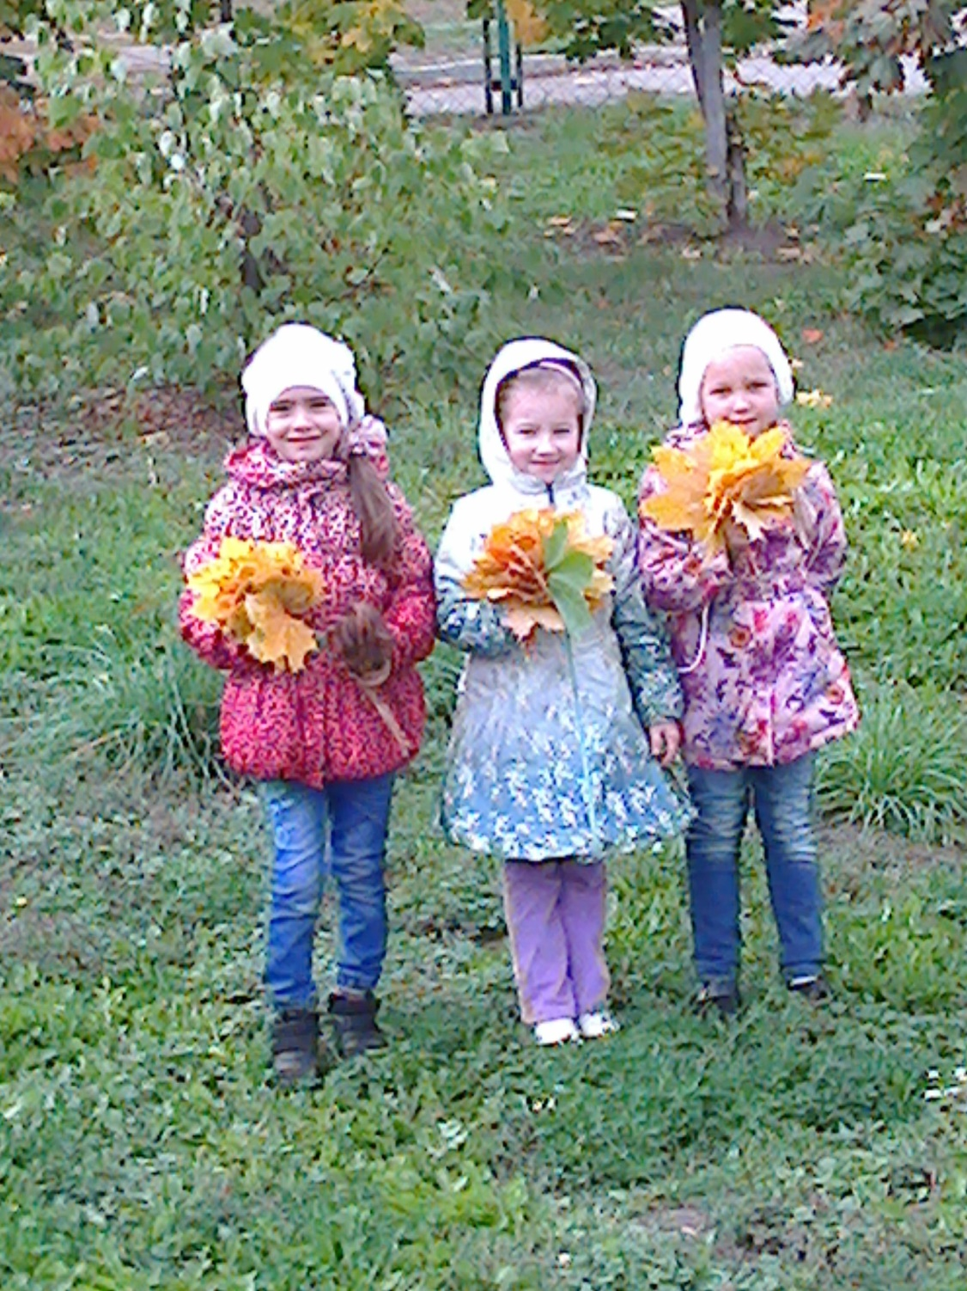
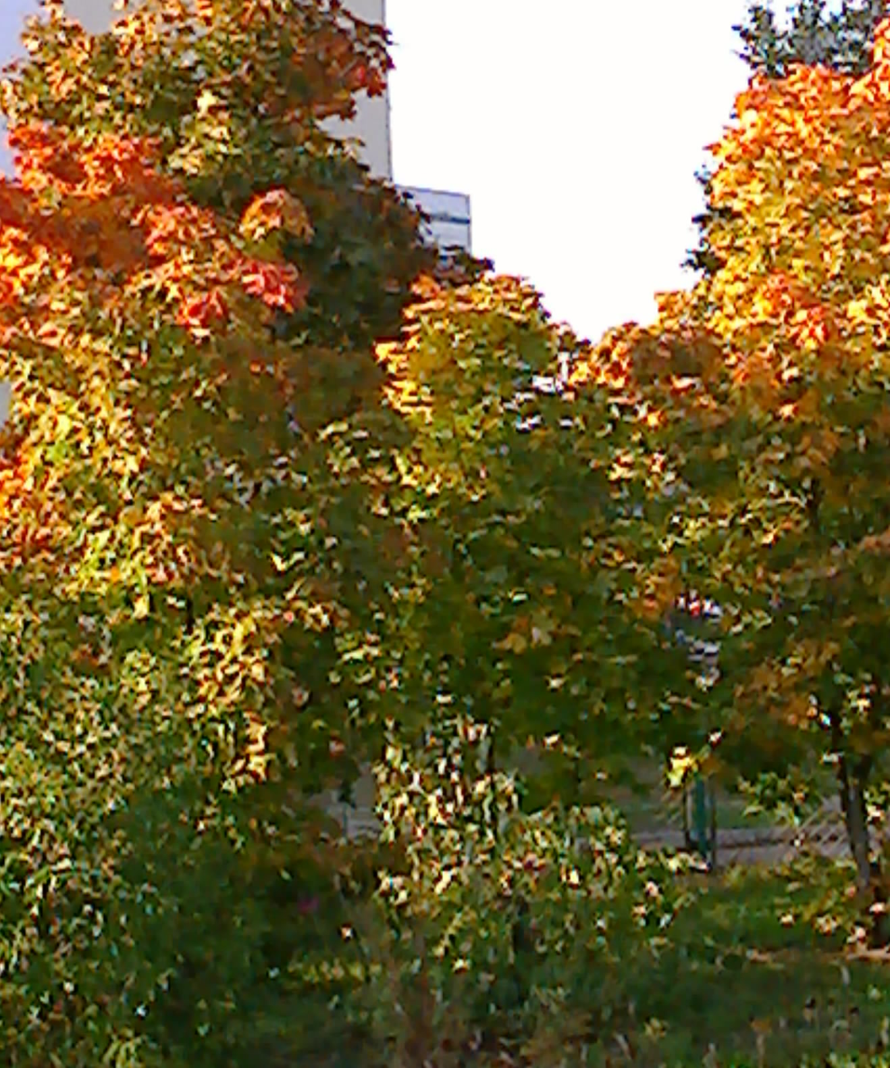

Slide 12
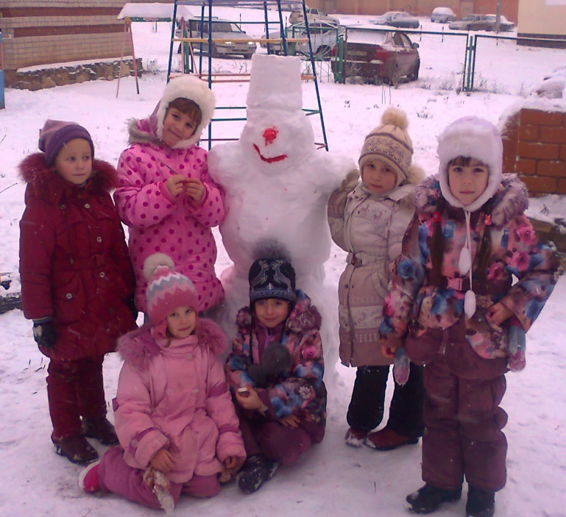
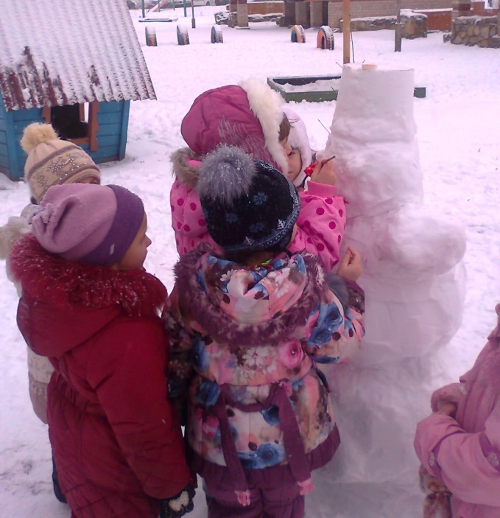
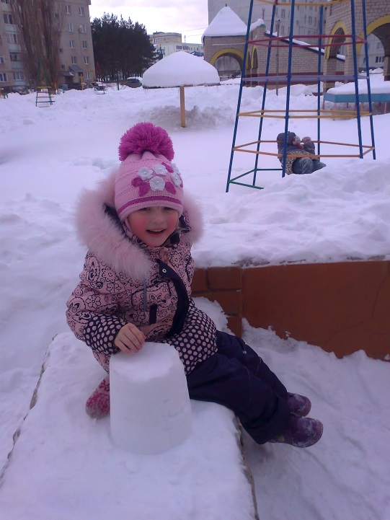
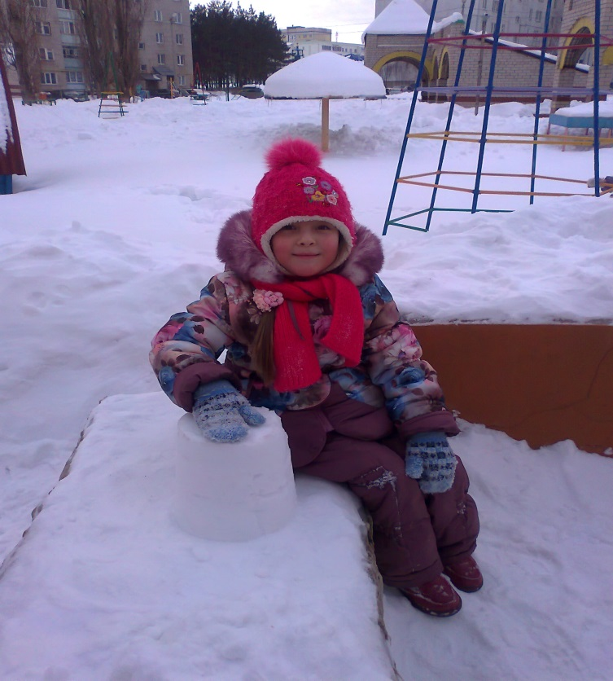

Slide 13
Основным методом ознакомления детей с природой является наблюдения, организуемые воспитателем на занятиях и в повседневной жизни. Более действенный метод ознакомления с природой — труд детей по уходу за растениями и животными. Чтобы правильно руководить наблюдениями и трудом дошкольников в природе, воспитатели детского сада должны пополнять свои знания по биологии растений и животных, владеть практическими умениями и навыками в этом виде труда, а также методикой проведения наблюдений, экскурсий, организацией труда дошкольников.

Slide 14
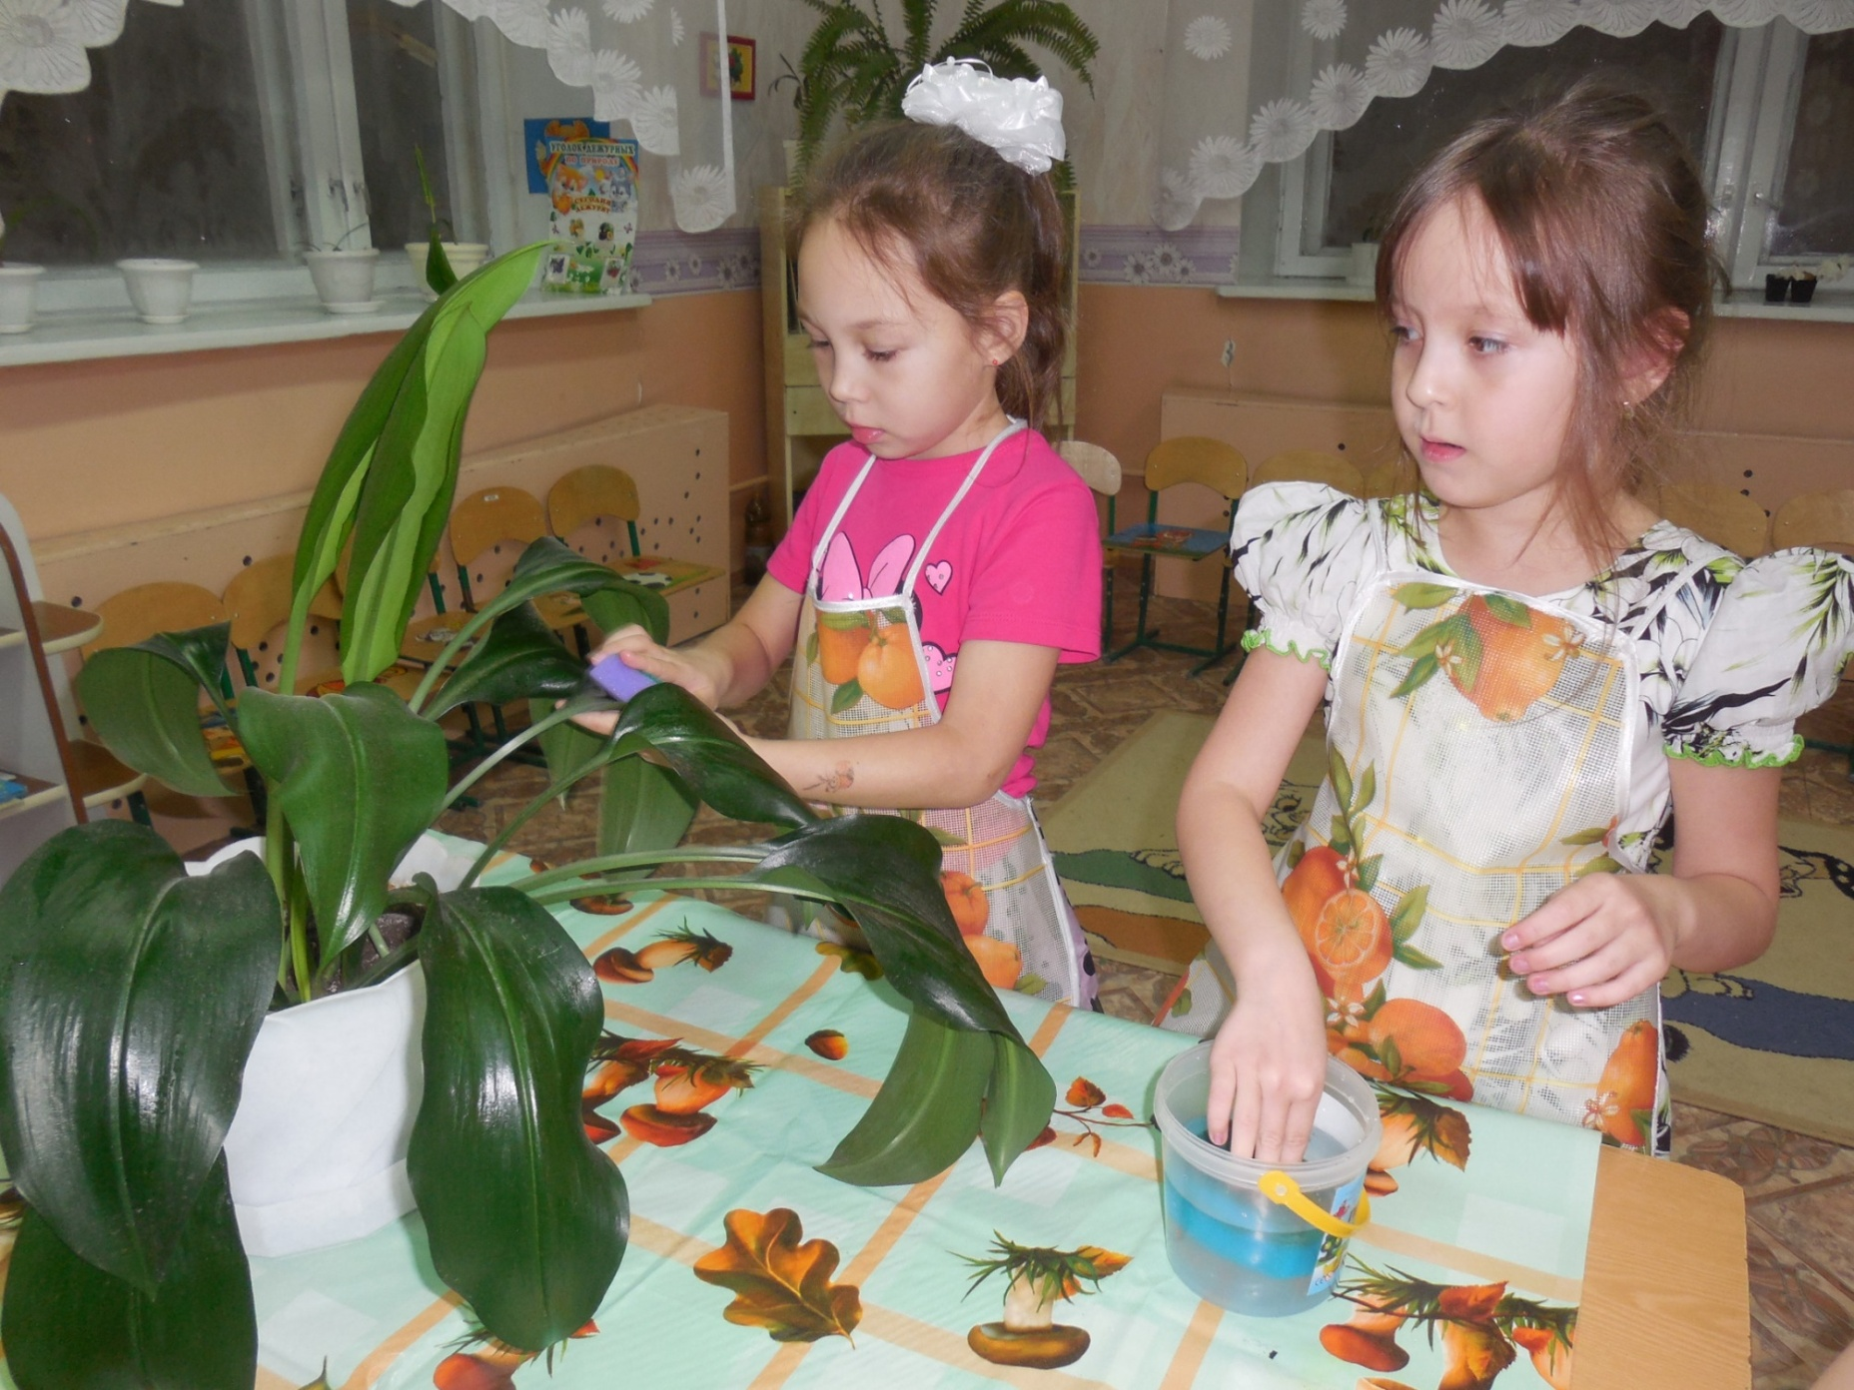

Slide 15
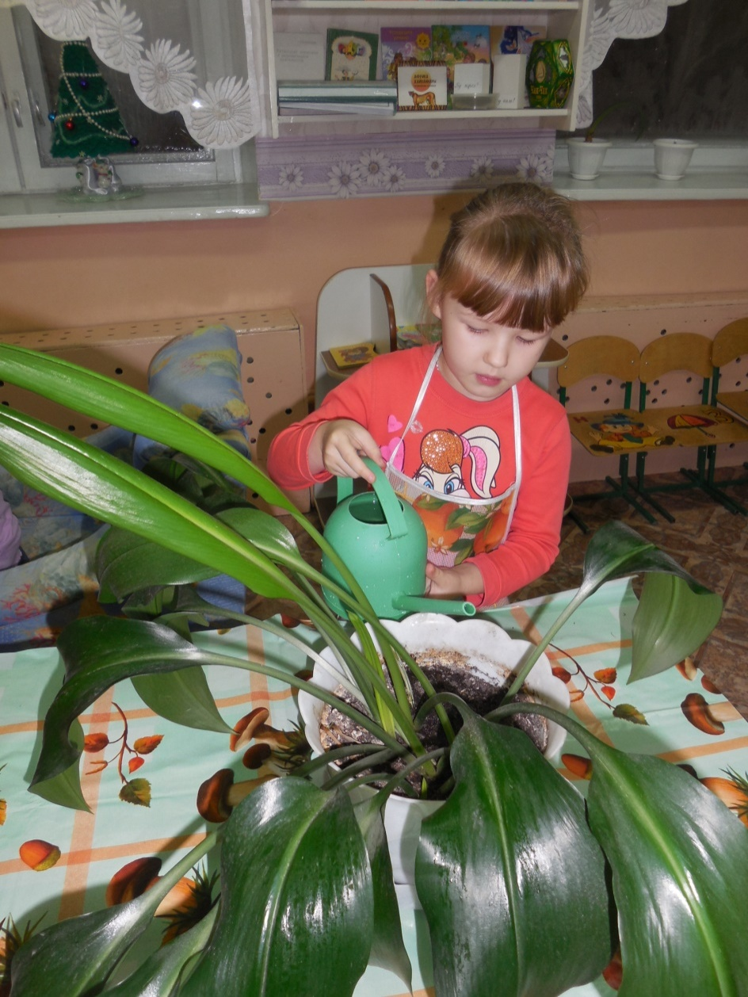
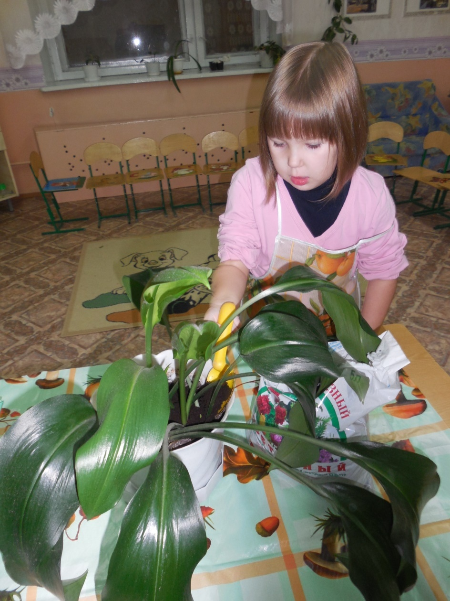

Slide 16
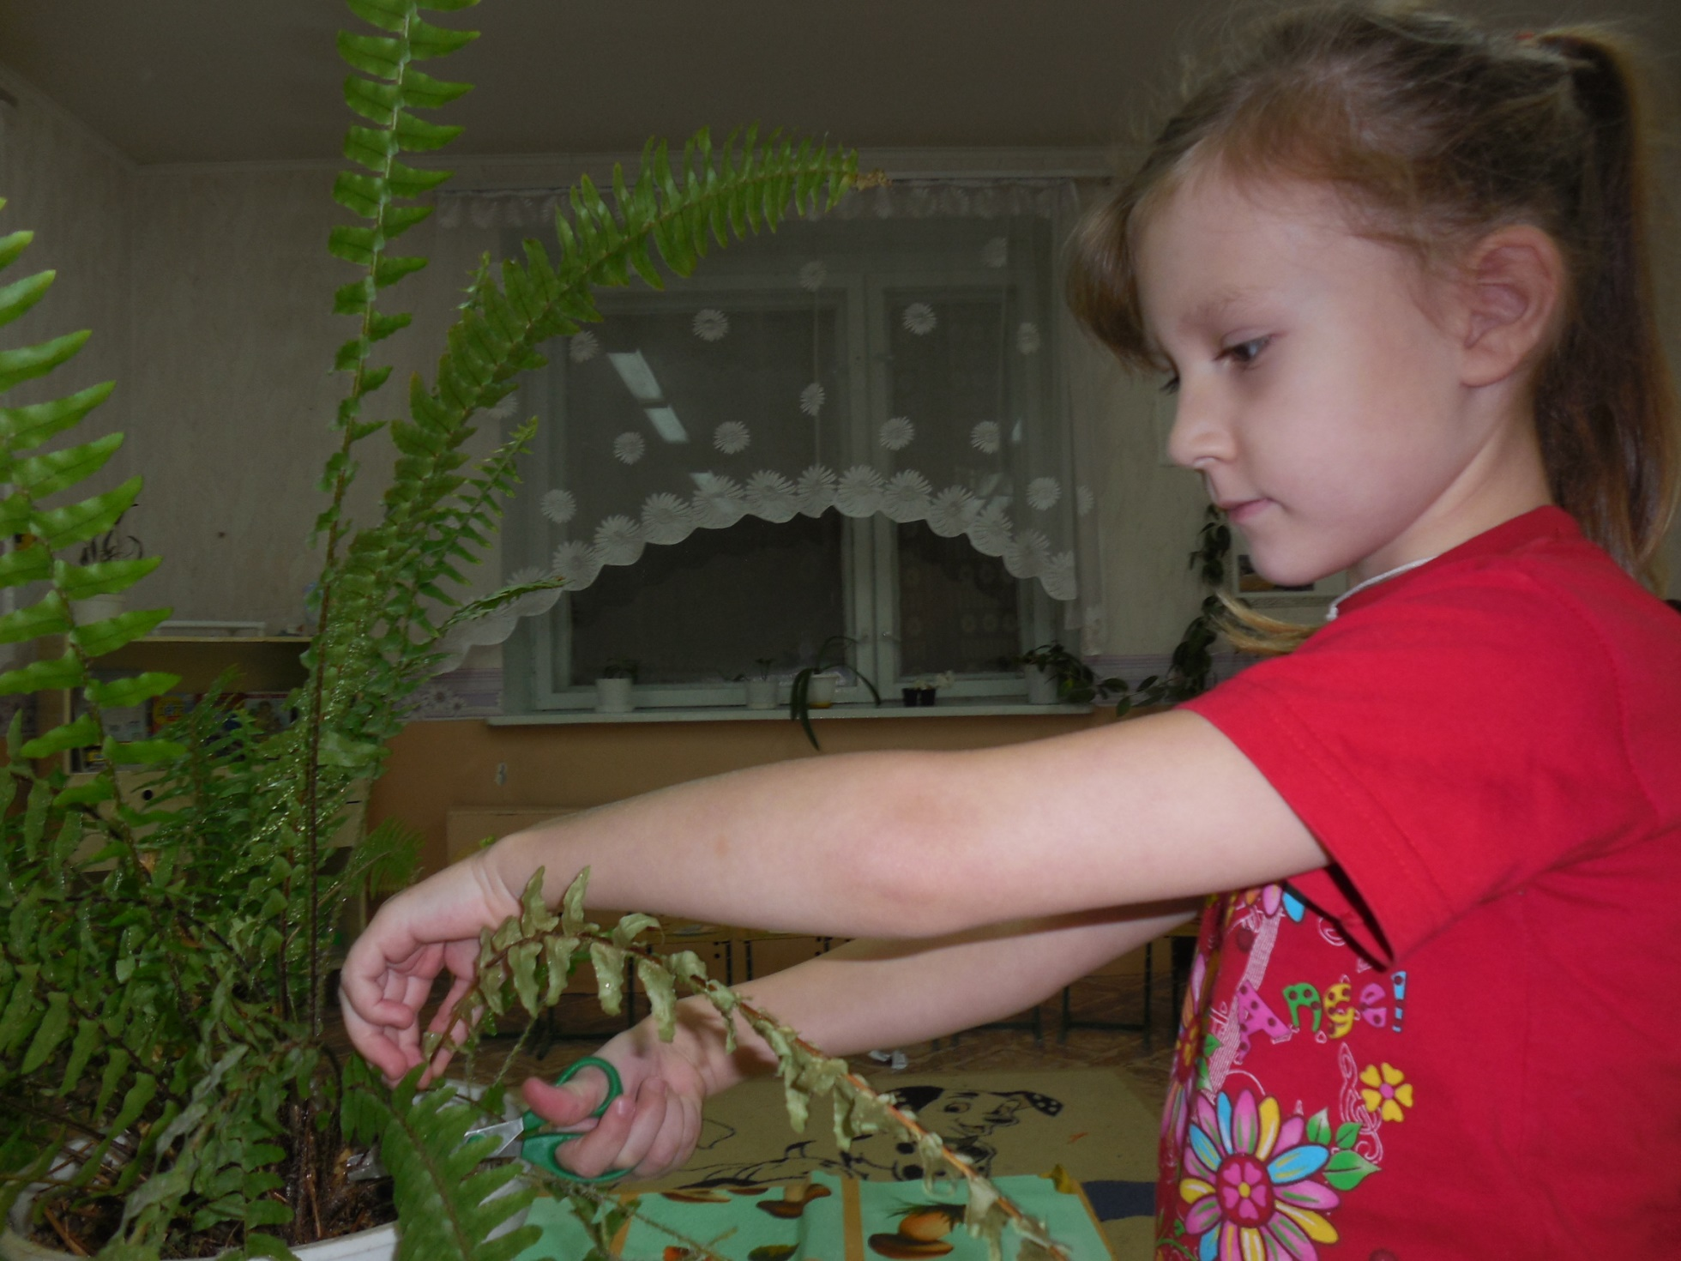

Slide 17
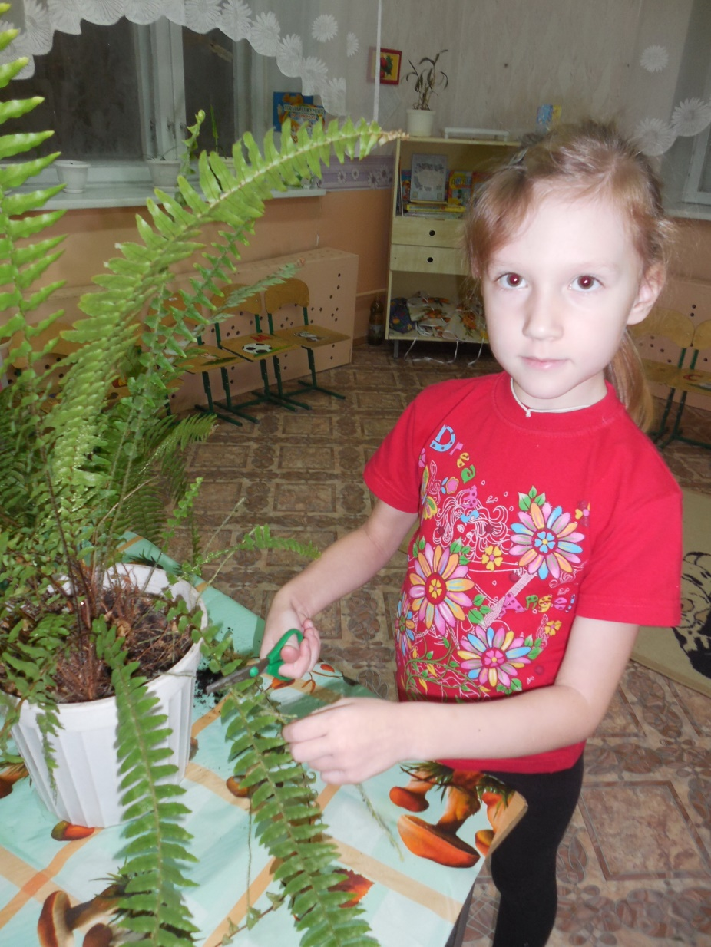
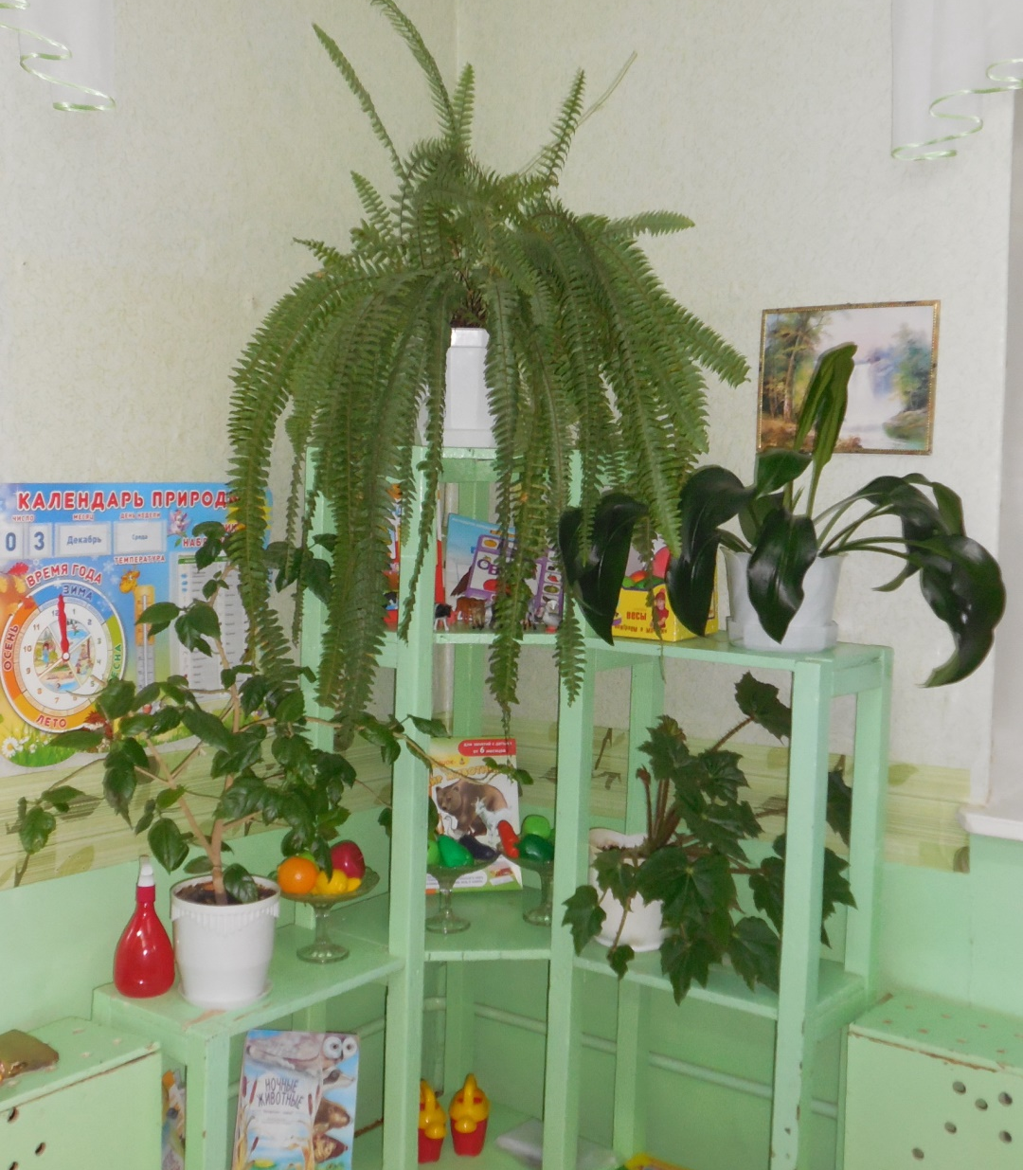

Slide 18
Технологию экспериментальной деятельности мы распределили по месяцам: ее особенность в максимально эффективном использовании в работе с детьми по ознакомлению с явлениями природы периоды каждого сезона. Например, в зимний период мы проводим познание свойств снега, а теплые месяца изучение свойства песка (сыпучесть, игры влажным песком, из него можно строить; ознакомление же с Луной, звездами, ночным небом организовывается в ноябре, декабре, январе - в это время самый короткий день, и поэтому возможны наблюдения на прогулке.

Slide 19
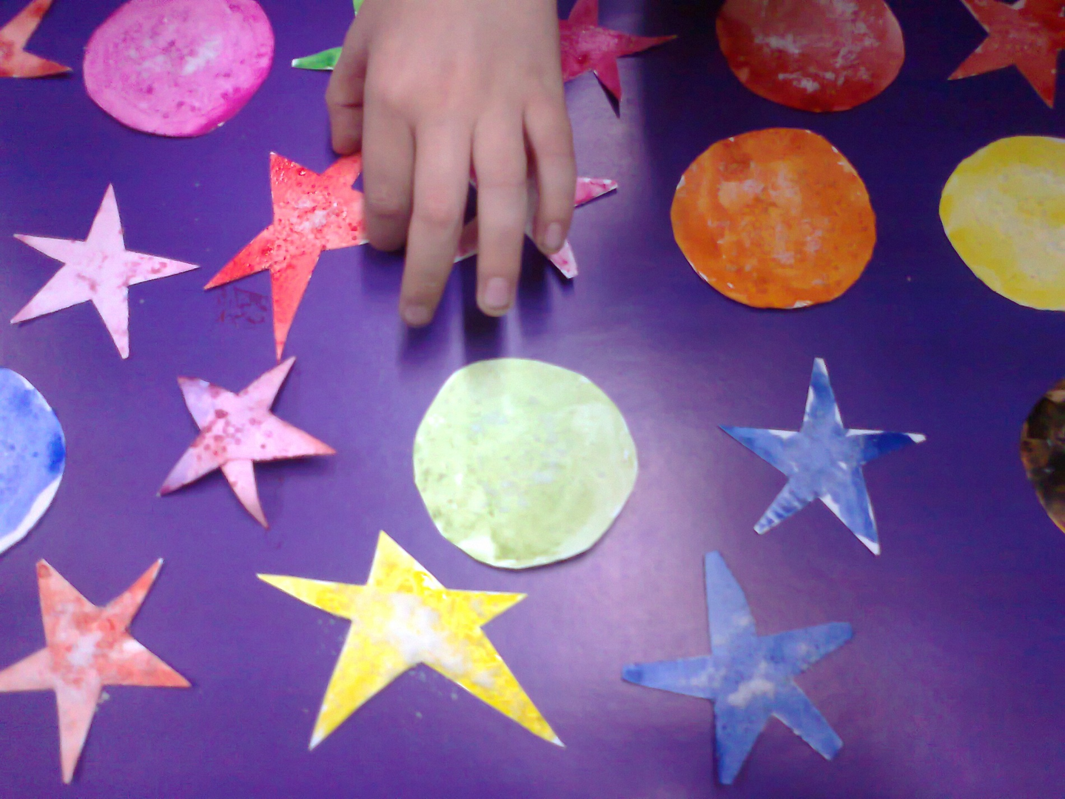

Slide 20
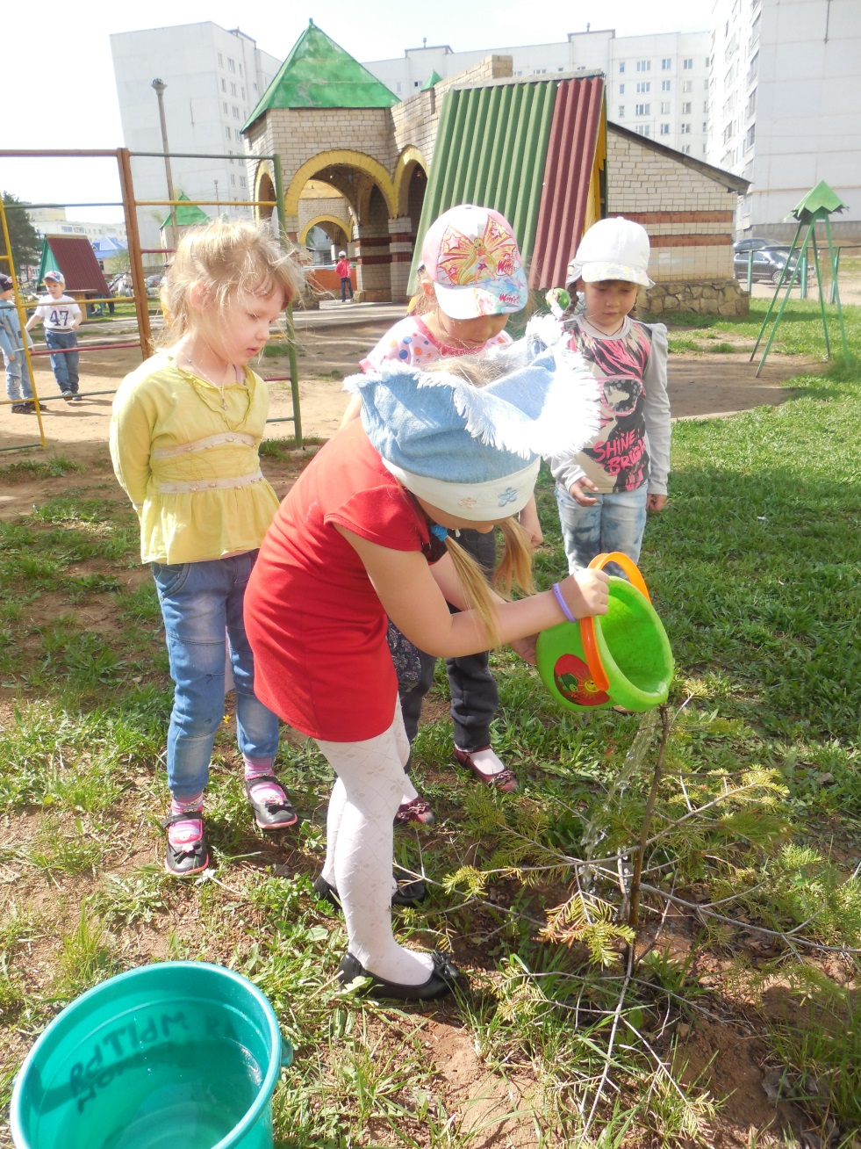
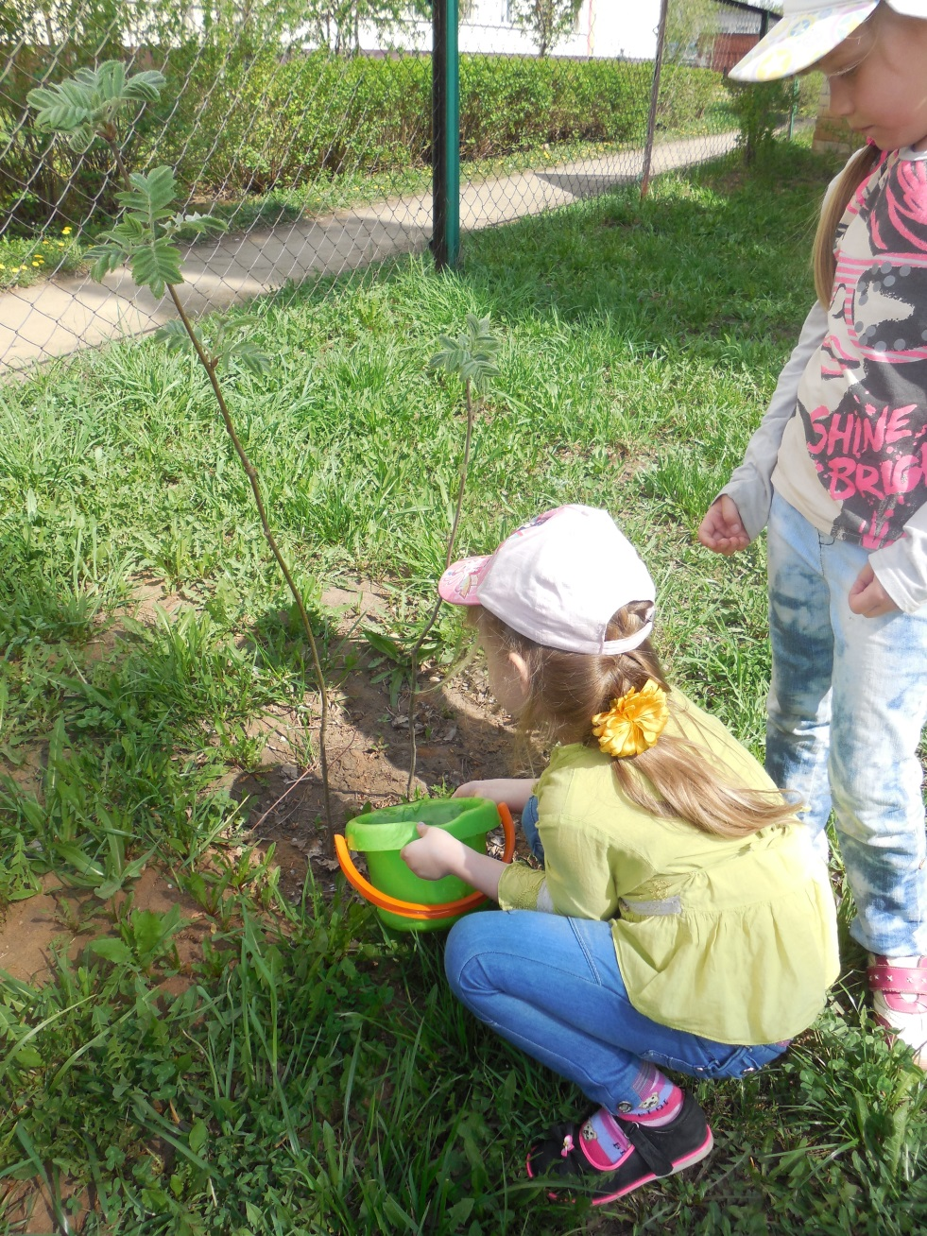

Slide 21
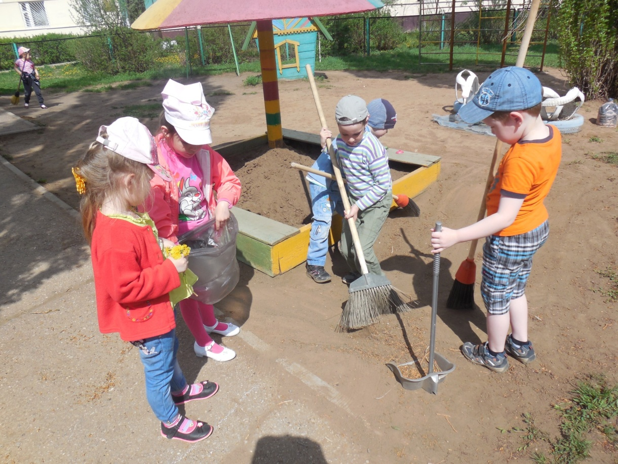
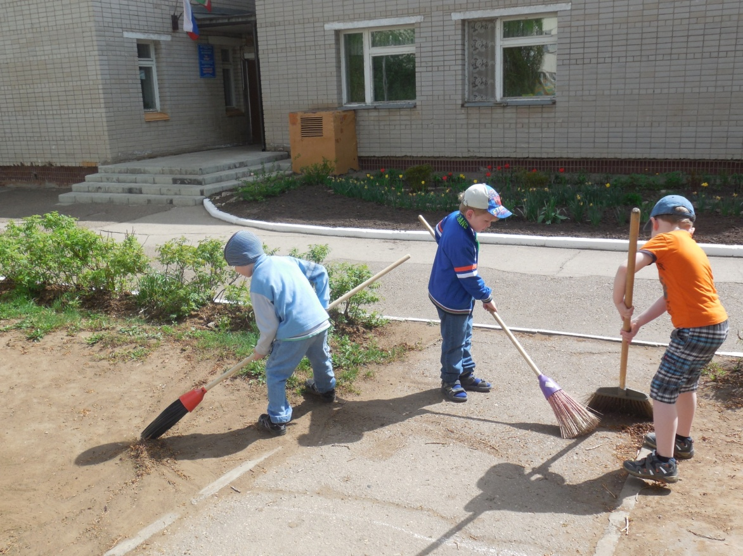

Slide 22
Экспериментирование пронизывает все сферы детской деятельности: труд, прием пищи, игру, занятия, прогулку, сон. Это подтверждают многочисленные примеры. Наверное, многие из вас сталкивались с такой проблемой: дети плохо пьют молоко. Разрешить эту проблему помогли сами ребята, создав все вместе замечательные напитки, добавив в молоко, по выбору, сироп, варенье, желе. «Красные щечки», «Сластена», «Лесная ягодка» — такие замечательные названия придумали ребята этим напиткам.

Slide 24
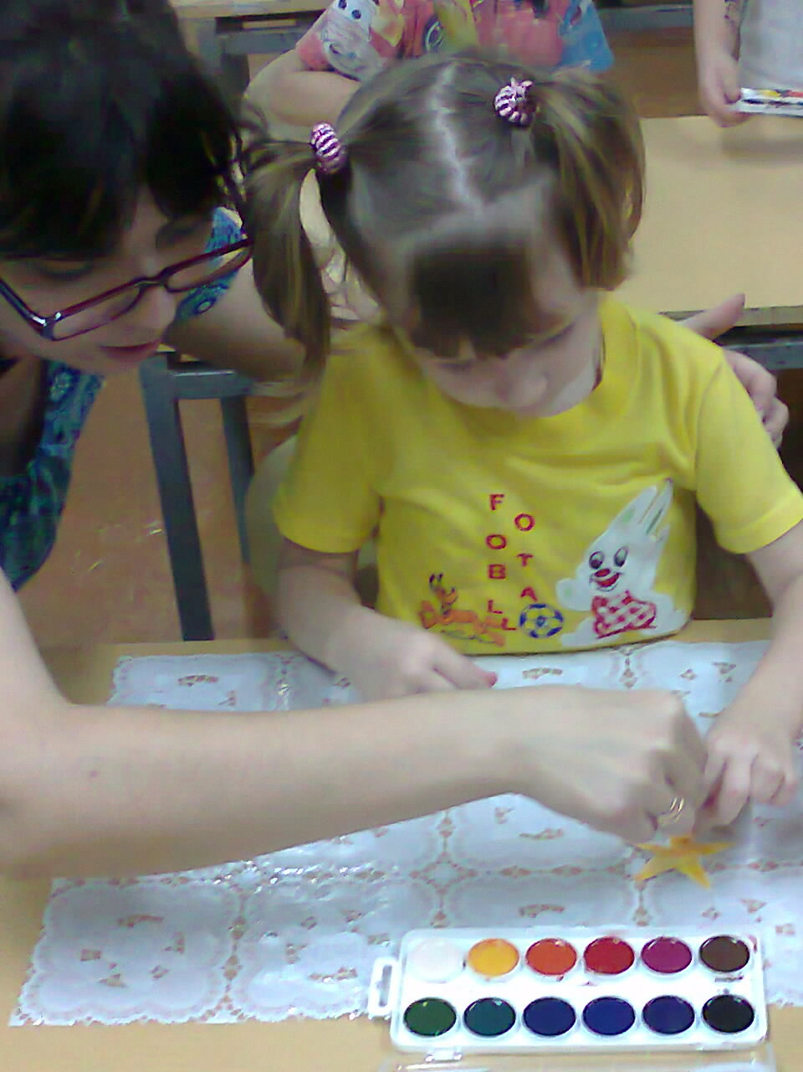

Slide 25
“Тонет, не тонет”
В ванночку с водой опускаем различные по весу предметы. (Выталкивает более легкие предметы)
“Подводная лодка из винограда”
Берем стакан газированной воды и бросаем виноградинку, она опускается на дно, на неё садятся пузырьки газа и виноградинка всплывает (пока газы из воды не выдохнутся виноград будет тонуть и всплывать)

Slide 26
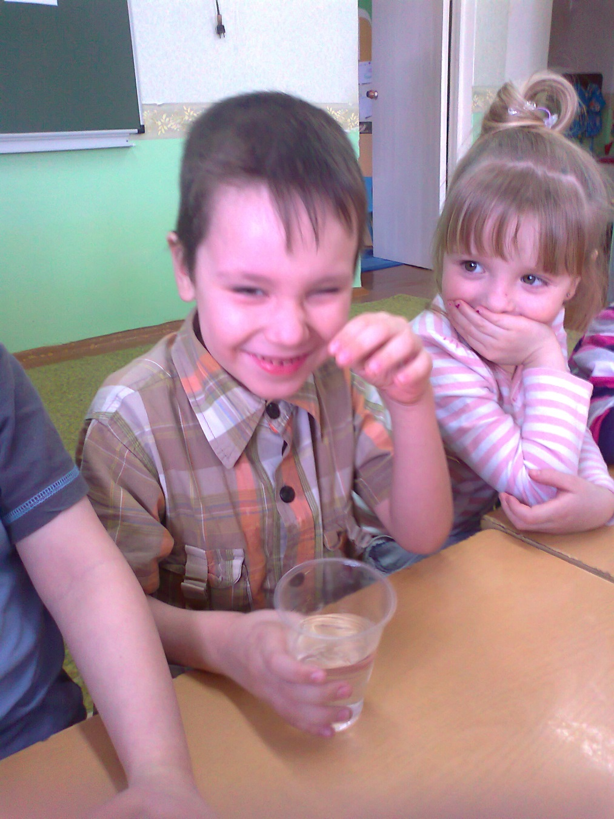
“ Чем пахнет вода”
Даем три стакана воды с сахаром, солью, чистую. В один из них добавляем раствор валерианы. Есть запах (вода принимает запах того вещества, который в неё добавлены)
“Сравнить вязкость воды и варенья”
(Варенье более вязкое, чем вода)
“Есть ли у воды вкус?” Дать детям попробовать питьевую воду, затем соленую и сладкую (вода приобретает вкус того вещества, которое в него добавлено)

Slide 28
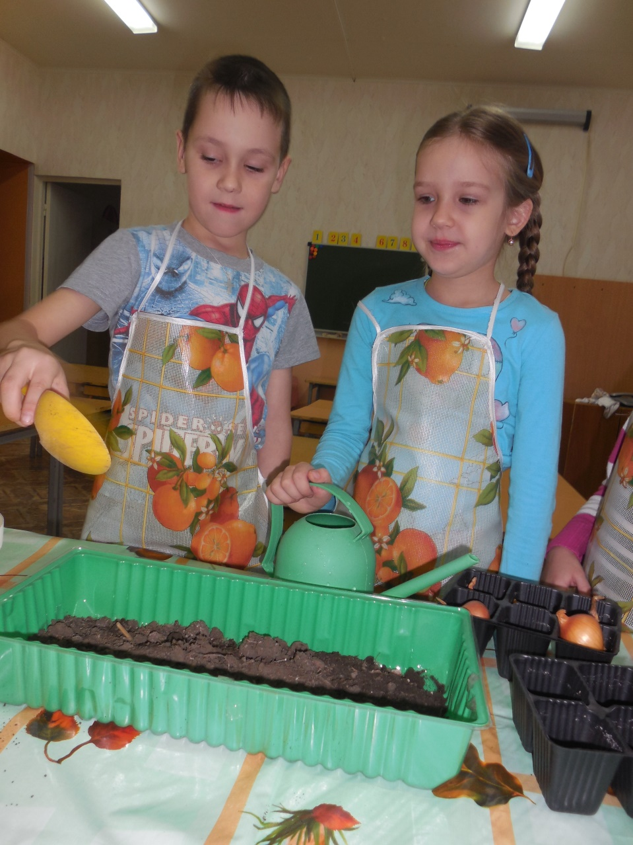
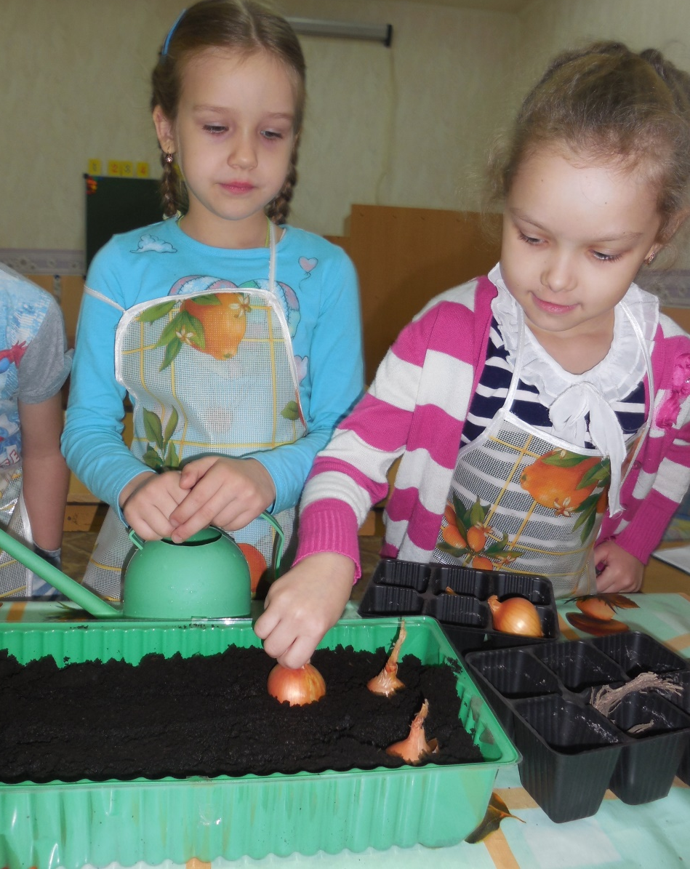
Осенью мы сажаем лук. Мы все знаем, что зеленый лук полезен для здоровья!!!

Slide 29
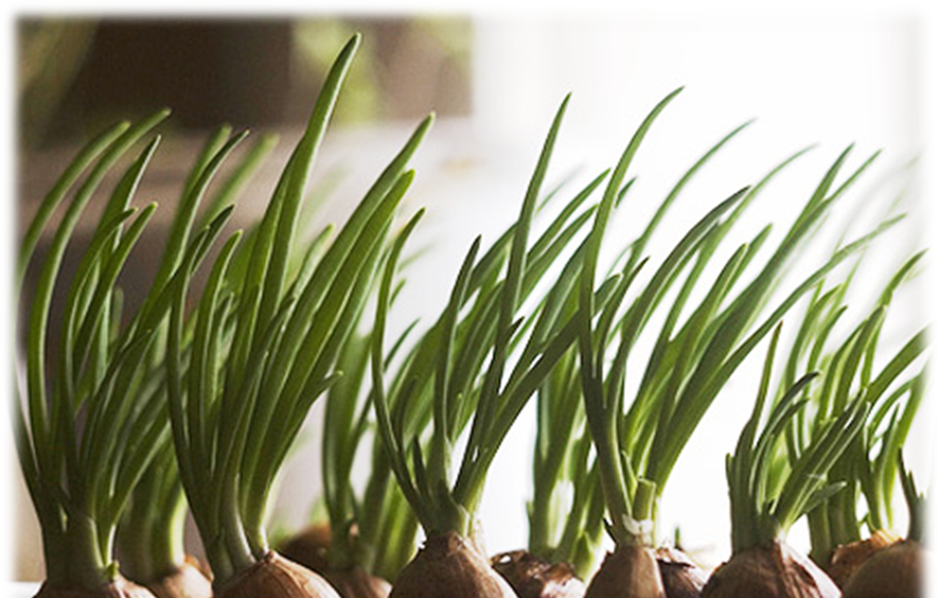

Slide 30
Проводимые различные опыты: с песком, воздухом, водой, с тенью, с магнитом, молоком, красками и т.д. навсегда остаются в памяти детей и они могут использовать их в повседневной жизни.

